Slide 2
МДОУ Глебовский детский сад
Краткосрочный проект
В1 младшей группе.
ТЕМА:
« Юные защитники Отечества»
Воспитатель: Ткачёва Т.Н.
2020г.

Slide 4
Вид проекта: творческий, информационный
Продолжительность: одна неделя
Срок проекта: 17 – 21 февраля
Участники: дети, воспитатели, родители воспитанников
Образовательные области: коммуникация, социализация, художественная литература, художественное творчество, физическая культура, труд, музыка

Slide 5
Актуальность темы:
Проблема нравственно-патриотического воспитания детей дошкольного возраста является одной из первостепенных для современного общества.
В настоящее время воспитание патриотизма, гражданственности – достаточно трудная задача, решение которой требует терпения и такта. Подчас в современных семьях подобные вопросы не считаются важными и заслуживающими должного внимания.
Этот проект является отличной возможностью вызвать у детей первой младшей группы чувство гордости своими отцами. Дать элементарные знания об армии, о военных.

Slide 6
Цели проекта:
воспитывать чувство гордости за своих отцов;
вызвать у детей желание подражать папам в их добрых делах;
знакомить детей с традицией празднования Дня защитника Отечества;
эмоционально сблизить детей и родителей в совместной творческой и двигательной деятельности;
формировать у родителей стремление оказывать посильную помощь ДОУ.

Slide 7
Задачи проекта:
коммуникация:
развивать желание вступать в контакт с окружающими, выражать свои мысли, чувства, впечатления, используя речевые средства;
социализация:
способствовать эмоциональному сближению детей и родителей;
расширять игровой опыт детей знаниями о труде отцов, об их службе в армии
обогащать словарь детей за счет расширения представлений о Российской Армии;
побуждать детей использовать дружелюбный, спокойный тон общения со взрослыми и сверстниками;

Slide 8
художественная литература:
обогащать «читательский» опыт (опыт слушателя) за счет рассказов, стихотворений об армии;
способствовать запоминанию и эмоциональному рассказыванию стихотворений о папах, армии;
художественное творчество:
развивать умение создавать простые изображения доступным детям способом (рисование);
формировать опыт совместной со взрослым деятельности (сотворчество);
физическая культура:
развивать физические качества: ловкость, быстроту, координацию движений;

Slide 9
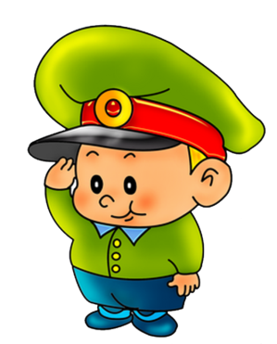
труд:
расширять представления детей о труде взрослых – пап;
дать элементарные представления о военных профессиях;
музыка:
развивать интерес и любовь к музыке, музыкальную отзывчивость;
формировать умение сочетать движения с музыкой;
формировать певческие навыки, путем разучивания песен.

Slide 10
Разработка проекта
1. Подобрать методическую, художественную литературу и иллюстрационный материал по тематике проекта.
2. Подобрать и продумать дидактические, сюжетно - ролевые игры.
3. Продумывание творческих заданий для детей.
4. Разработка сценария развлечения.

Slide 11
Реализация проекта
Игровая деятельность:
Дидактическая игра: «Назови, что покажу».
Сюжетно – ролевая игра: «Семья», «Шоферы».
Строительная игра: «Гараж для машины».
Пальчиковая игра: «Моя семья».
Коммуникативная деятельность:
Беседы: «Я и мой папа», «Папы – вы наши помощники», «Мой папа самый лучший».
Развивающие игры, направленные на расширение и активизацию словаря детей: «Скажи о папе ласково», «Папа какой?»

Slide 12
Продуктивная деятельность:
Рассматривание фотографий военных, военной техники.
Изготовление подарка папе (рисование).
Чтение художественной литературы:
Рассказы Л.Н.Толстого «Деду скучно было…», «Саша был трус…», «Сел дед пить чай…».
Стихотворение Г. Р. Лагздынь «Мой папа военный».

Slide 13
Двигательная деятельность:
Подвижные игры «Самолеты», «Кто скорее до флажка», «Попади в цель».
Музыкально - художественная деятельность:
Разучивание песен «Мы солдаты», «Как солдаты мы идем».
Танец «Полька».
Работа с родителями:
Стенгазета «Наши папы»
Проведение спортивного развлечения.

Slide 14
Предполагаемый
результат проекта.
За время реализации проекта:
у детей сформировался положительный образ отца;
дети получили элементарные знания об армии, армейской технике;
игровая деятельность обогатилась новыми сюжетами «Летчики», «Моряки», «Танкисты»;
родители стали активными участниками воспитательно – образовательного процесса.

Slide 15
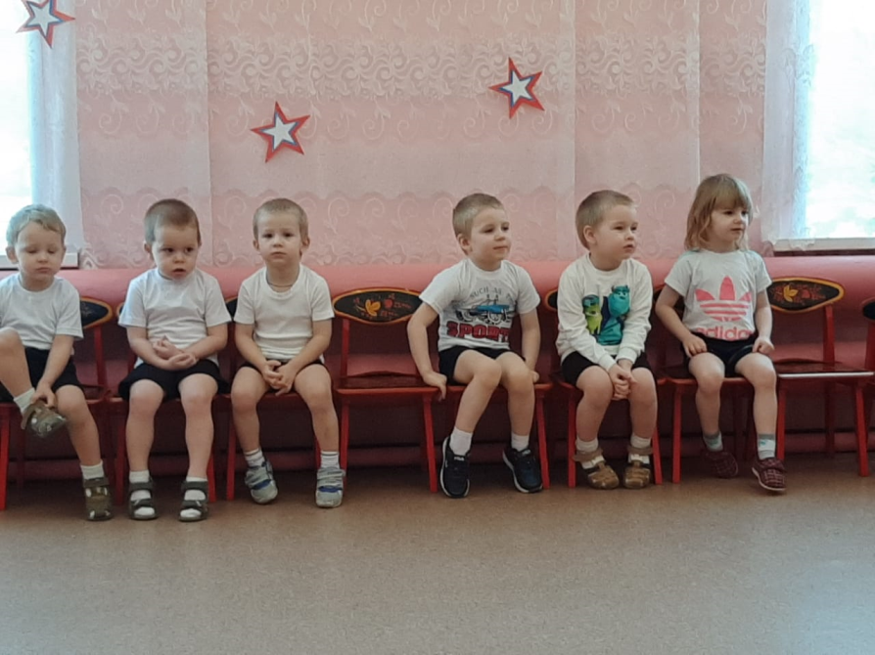
Мы готовы к развлечению! ! !

Slide 16
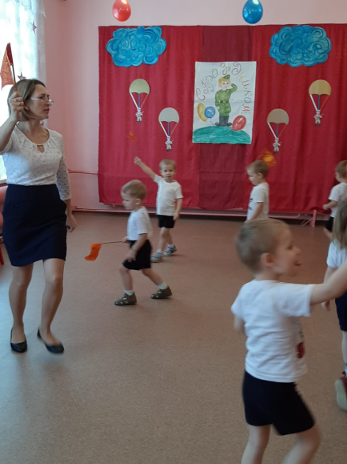
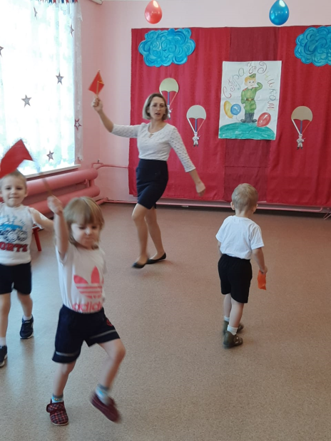
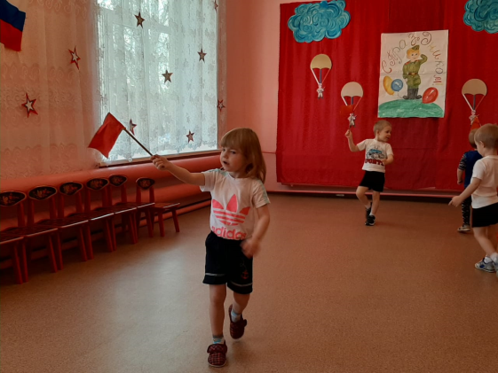
Мы солдаты!!!

Slide 17
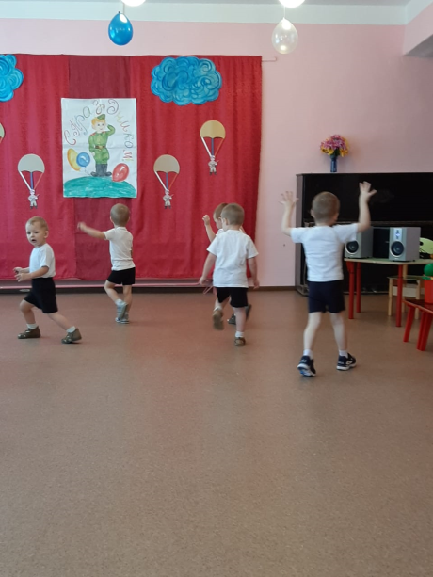
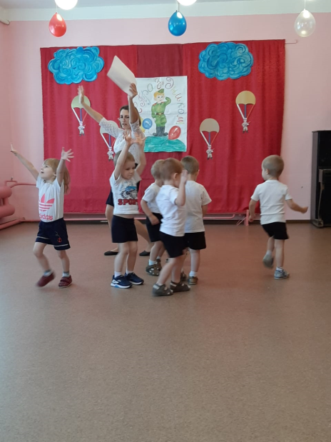
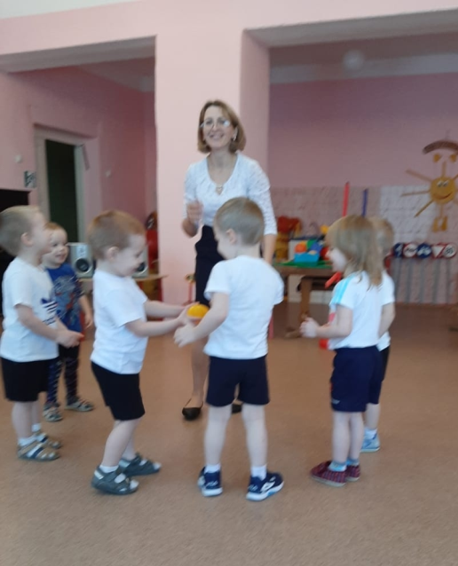
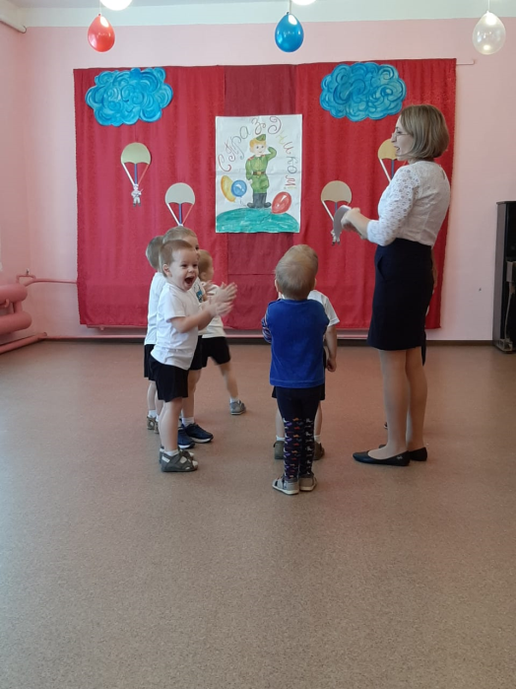
Повтори команду !!!

Slide 18
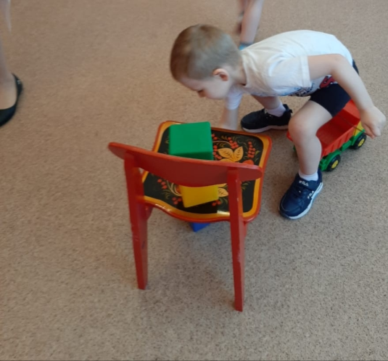
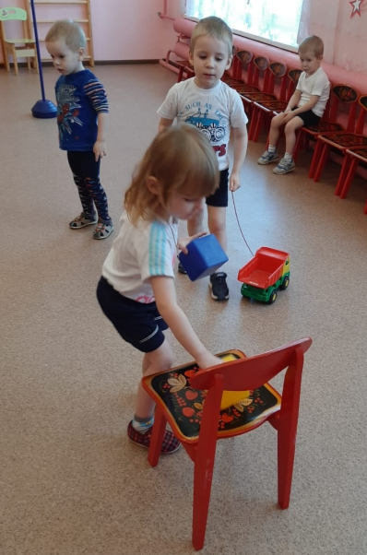
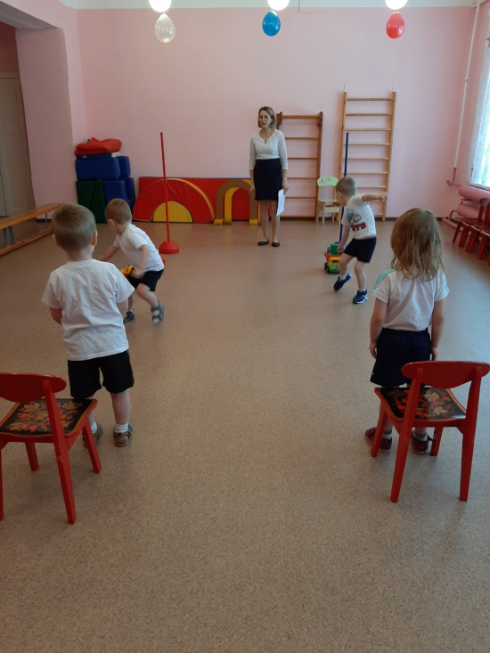
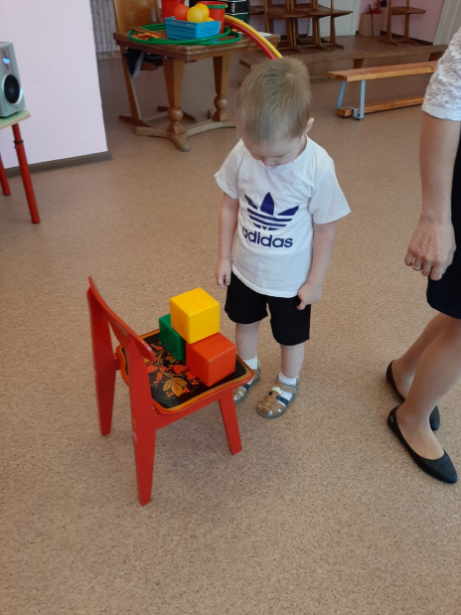
Строим гараж!!!

Slide 19
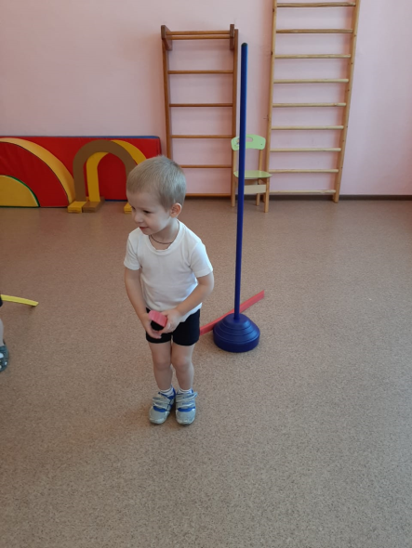
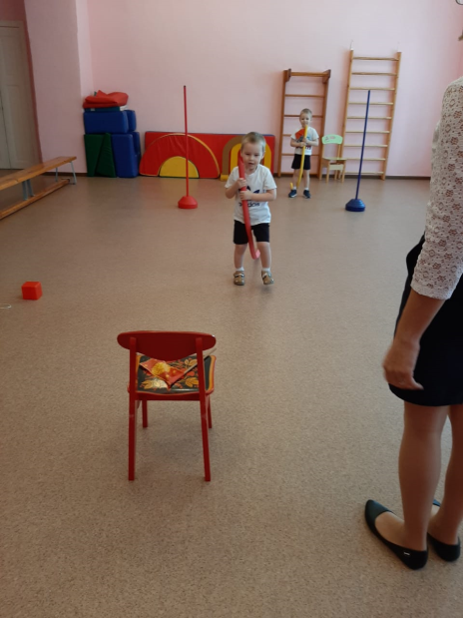
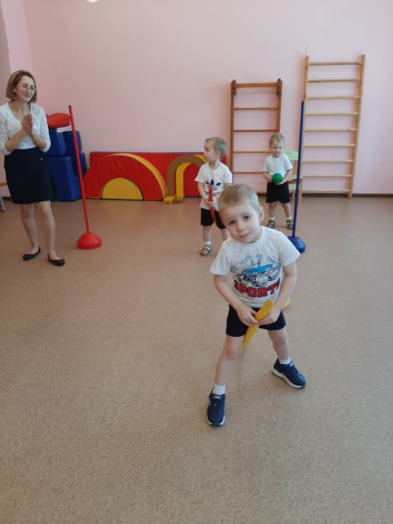
«Смелые всадники!!!»

Slide 20
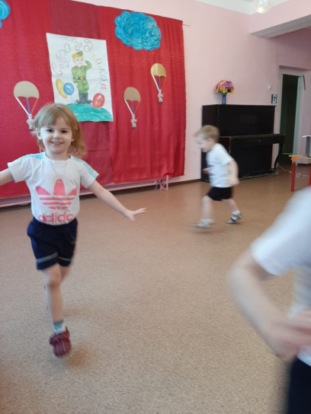
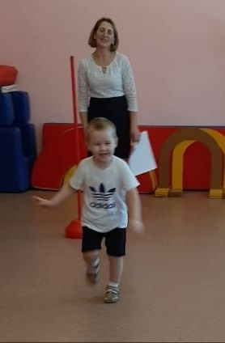
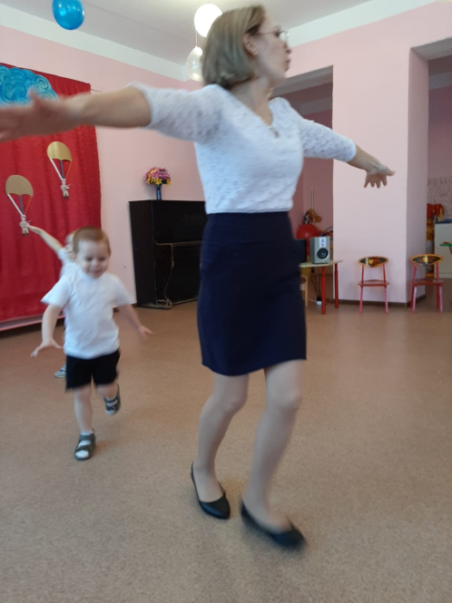
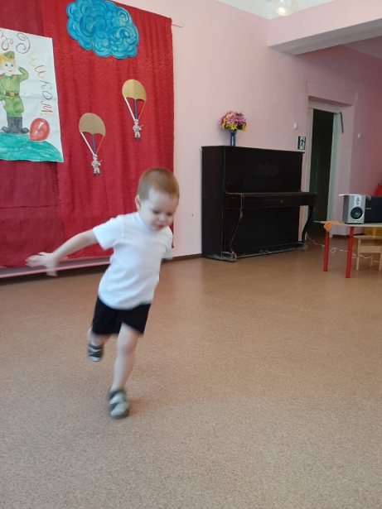
Игра: «Самолеты»

Slide 21
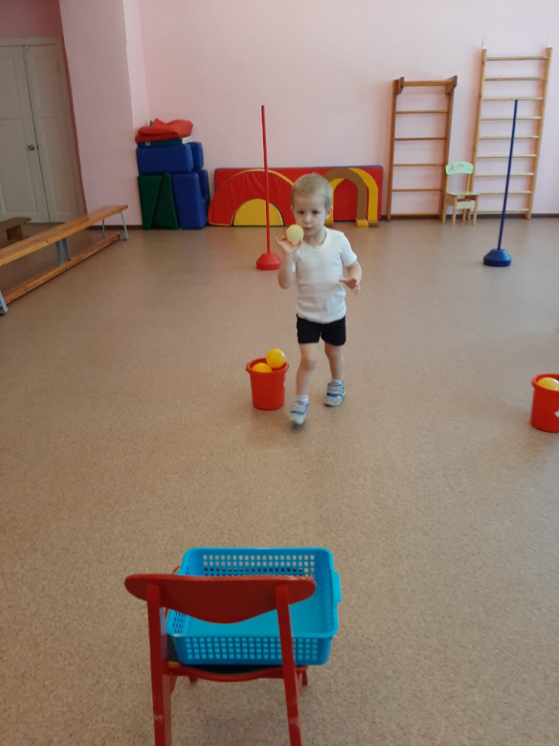
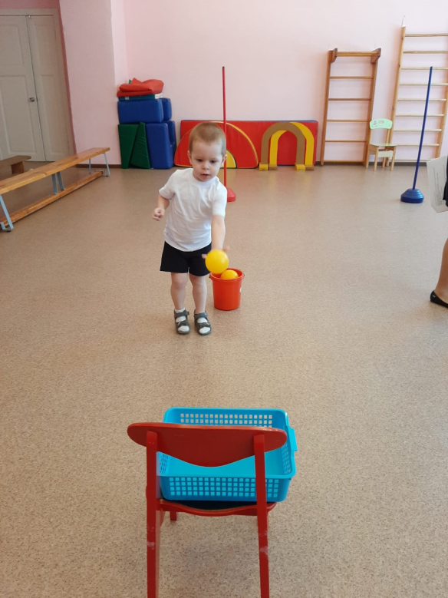
«Меткий стрелок»

Slide 22
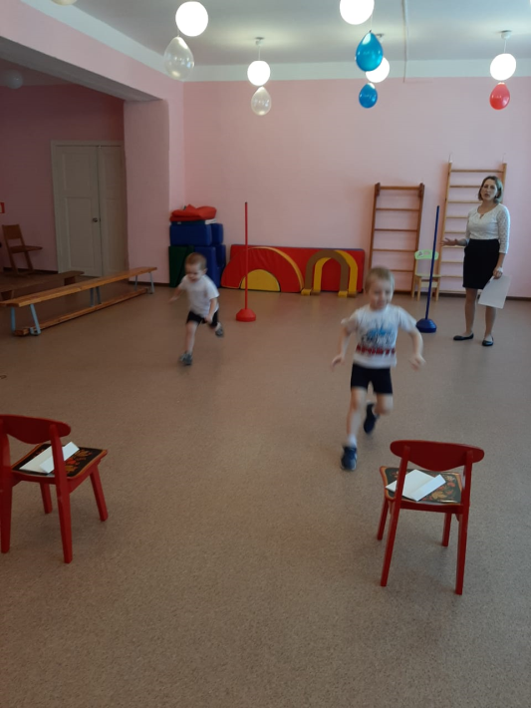
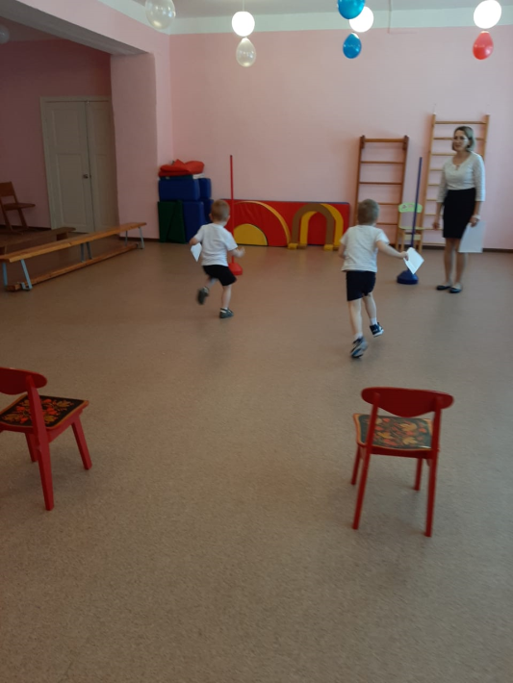
«Принеси письмо»

Slide 23
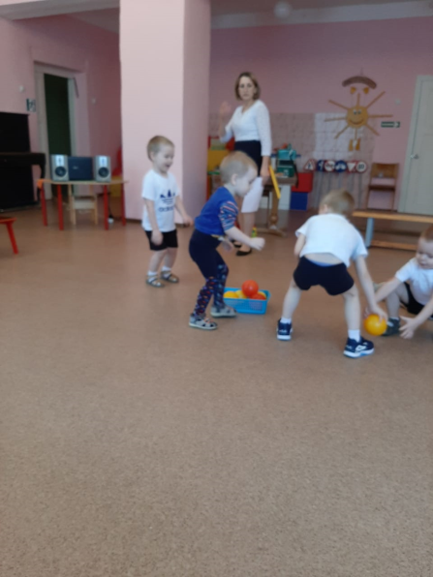
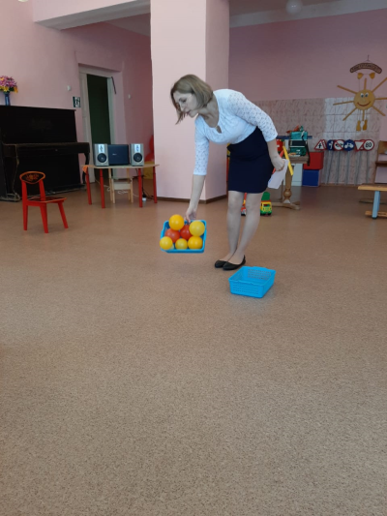
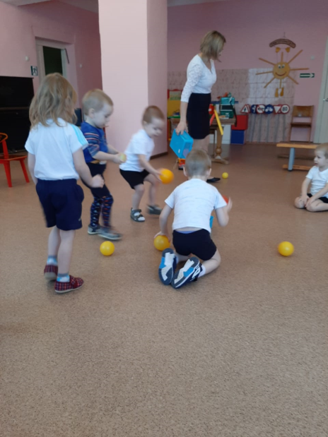
«собери снаряды»

Slide 24
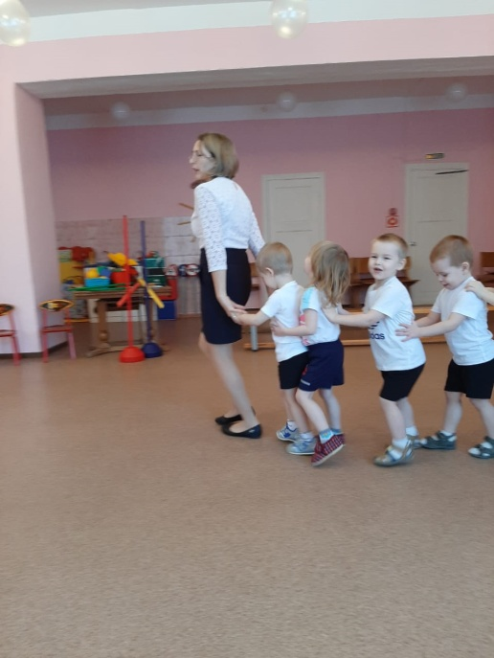
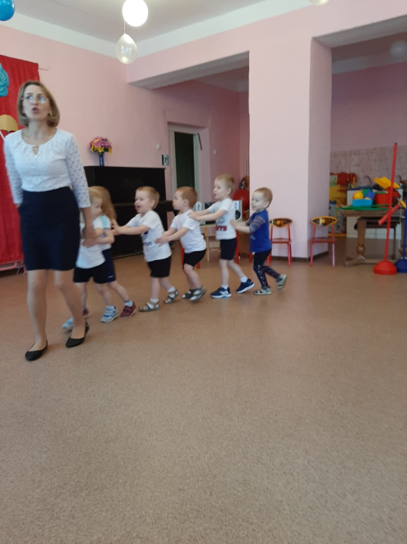
Игра «поезд»

Slide 25
